Slide 1
Козинъяс
Дасьтыны сёян-юан
Мичмöдны
вежöс
НИМЛУН
Чолöмавны
Пöжавны пирöг
Гажöдчыны

Slide 2
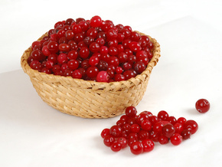
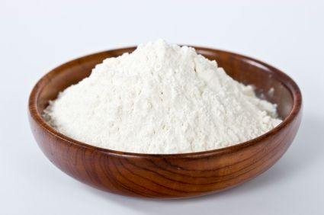
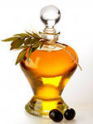
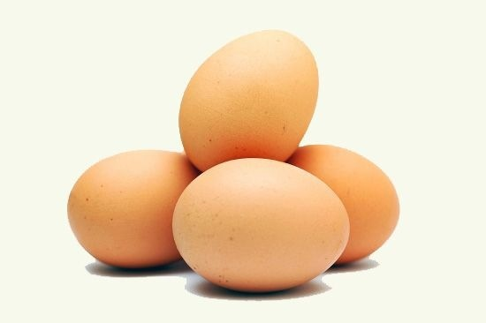
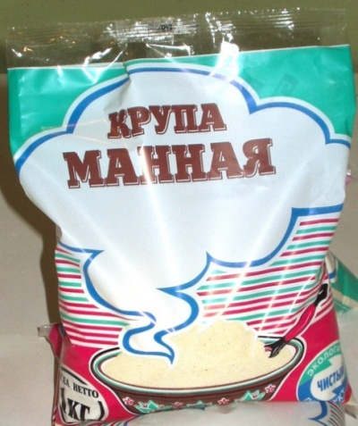
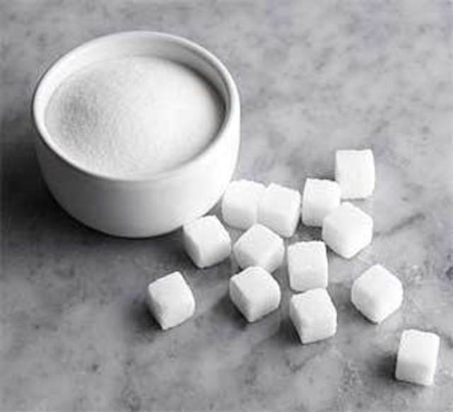
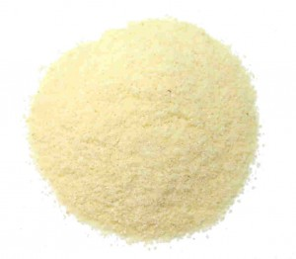
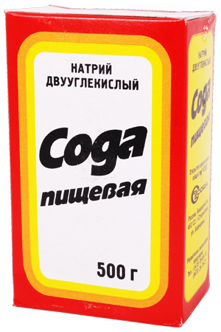
Мыйла тайö колö?

Slide 3
Виды теста
ДРОЖЖЕВОЕ?
БЕЗДРОЖЖЕВОЕ (пресное)
– песочное? – бисквитное? – слоеное?

Slide 4
Бездрожжевое (пресное) тесто
Слоеное тесто | Песочное тесто | Бисквитное тесто
Мука | Мука | Сахар
Маргарин | Маргарин | Яйца
Яйца | Яйца | Мука
Вода Соль | Сахар
Сода | Сода

Slide 5
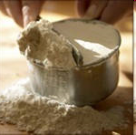
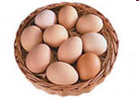
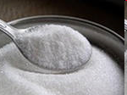
Бисквитное тесто
Состав:
Сахар
Яйца
Мука
Бисквитное тесто имеет жидкую консистенцию. Разрыхлителями служат взбитые с сахаром яйца или белки. Время выпекания 20-40 минут.

Slide 6
Инструкционнöй карта:
Сакар да кольк артмöдны быгйöдз, содтыны сода.
Содтыны пув да гудравны.
Содтыны пызь, гудравны.
Форма мавтны мöс выйöн, пыдöссö вевтыртны маннöй шыдöсöн.
Няньшом пуктыны формаö, шыльöдны. Пуктыны ставсö шонтöм пöжасян пачö.
Пöжавны дас вит- кызь минут кыксё градусöн.
Перйыны формаысь тасьтiö, велдорас содтыны скарнöй пудра.

Slide 7
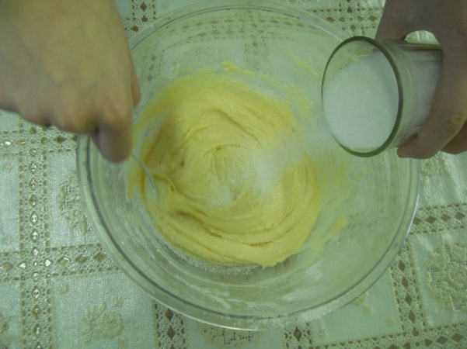
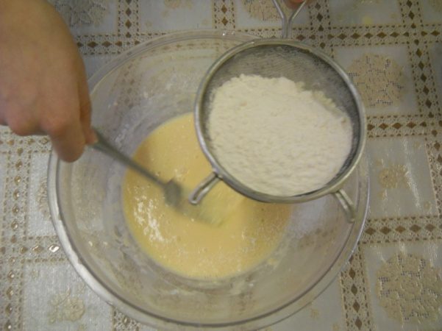
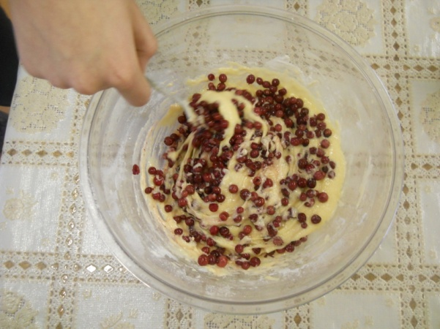
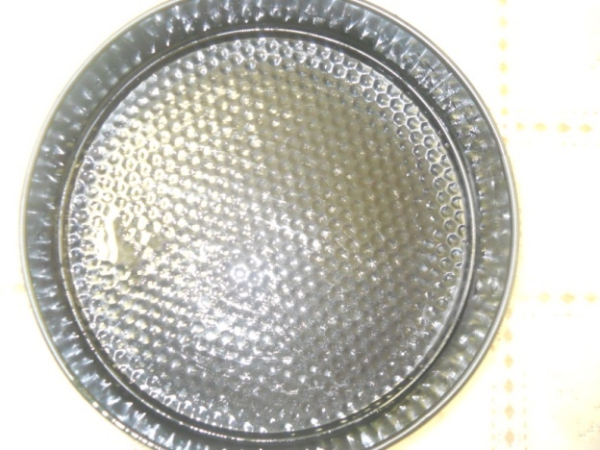
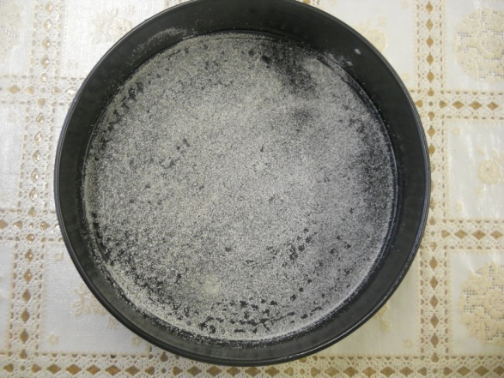
Инструкционная карта приготовления пирога с брусникой в картинках:

Slide 8
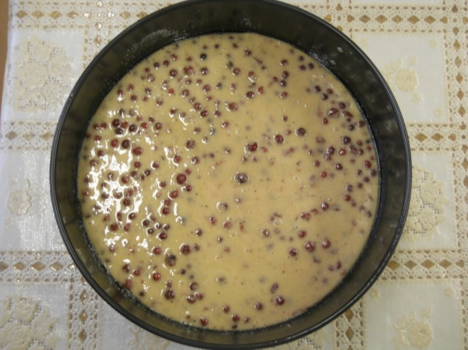
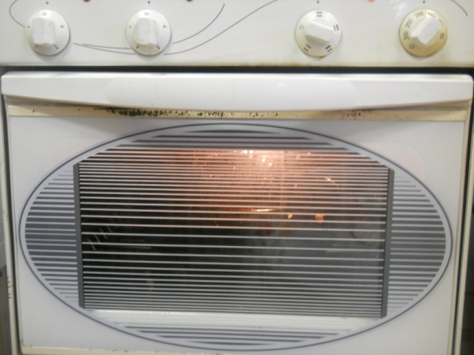
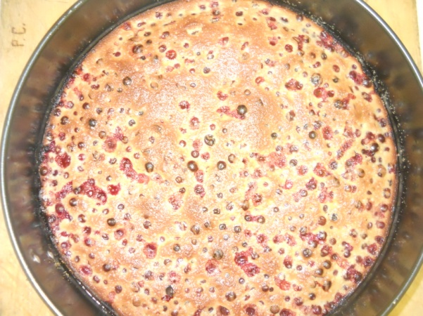
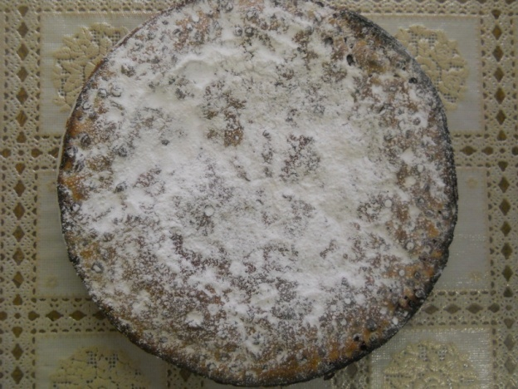
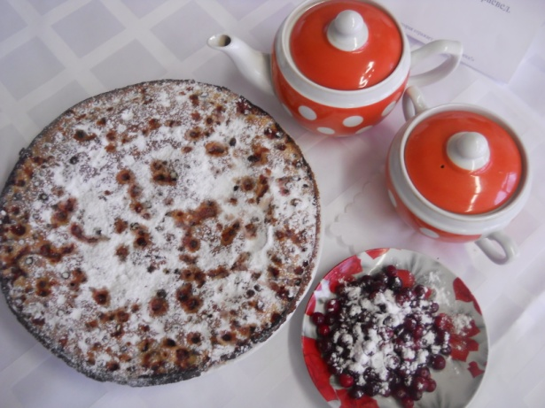
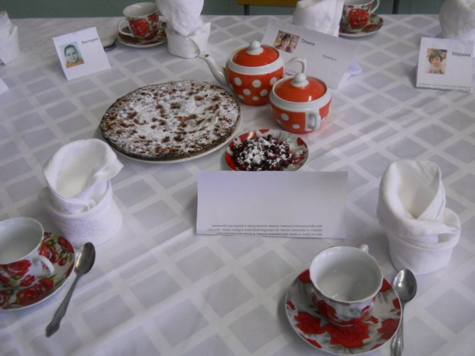
Этот рецепт станет палочкой выручалочкой для вас. И порадует ваших гостей!

Slide 9
Требования к качеству готового блюда:
Внешний вид?
Запах?
Вкус?
Цвет?
Консинстенция?

Slide 10
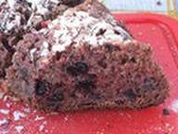
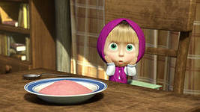
На что похож ваш пирог? Придумайте название вашему блюду?

Slide 11
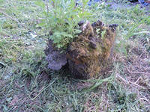
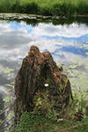
Пирог называется «Трухлявый пень»

Slide 12
ВЗБИТЬ – на коми
ДОБАВИТЬ просеянную муку
ПЕРЕМЕШАТЬ
ДОБАВИТЬ бруснику
ПЕРЕМЕШАТЬ
ВЫЛОЖИТЬ В ФОРМУ
ЗАПЕЧЬ
ПОСЫПАТЬ САХАРНОЙ ПУДРОЙ
ПОДАТЬ К СТОЛУ

Slide 13
Тема урока?
день родждения- на коми.
Прирог с брусникой «Трухлявый пень»-на коми.
Цели урока:
Твоё на коми…
Приготовление пирога «Трухлявый пень»

Slide 14
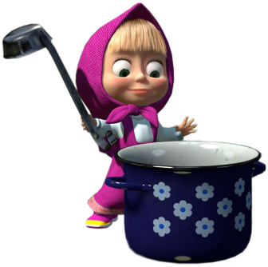
Домашнее задание
Испечь пирог для родных.
Оформить страничку для кулинарной книги: написать рецепт праздничного блюда на коми языке, украсить картинками.
Рассказать о своём дне рождении и перевести рассказ на коми язык.

